Slide 1



伯藜学习平台
学员操作指导手册

Slide 2

目录 CONTENTS
电脑端&APP端
如何登录
01
如何学习
02
03
学习成果
04
互动分享

Slide 3

电脑端

Slide 4
Part 1
电脑端——如何登录
电脑登录网址 登录账号密码 常见问题Q&A

Slide 5
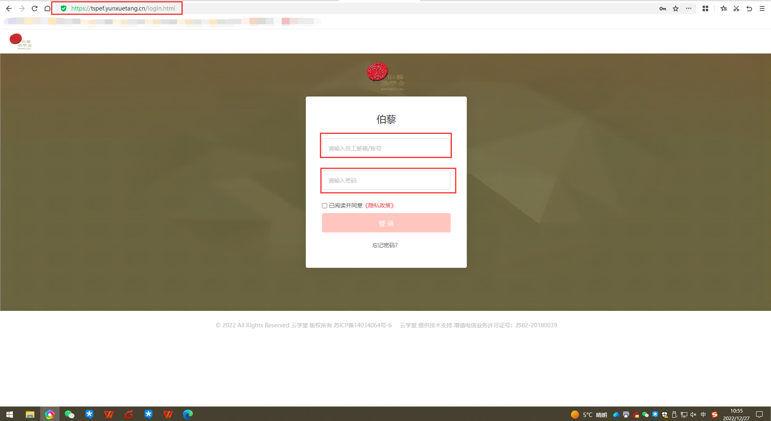
如何登录
电脑登录操作步骤：
方案1：电脑端浏览器（推荐谷歌、360、火狐）输入相应的【tspef.yunxuetang.cn】打开到登录页面，输入账号密码登录即可
PS：平台网址和账号密码的获取下页附参考截图

Slide 6
Part 2
电脑端——如何学习
查找学习任务 主动自主学习 查看学习动态

Slide 7
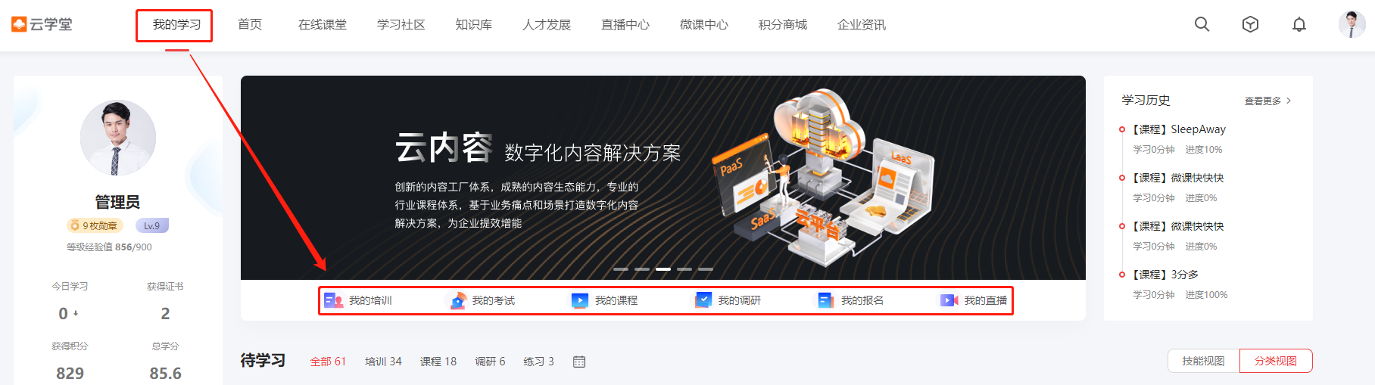
指派学习
说明：完成管理员或上级安排的培训、考试等，点击【我的学习】模块，点击对应的模块进行学习
如在【我的培训】完成公司安排的培训任务、【我的考试】参加考试、【我的调研】参加调查项目等，该模块名称为动态数据
PS：只要是上级安排的相关培训、考试、报名等都在“我的学习”该模块进行完成

Slide 8
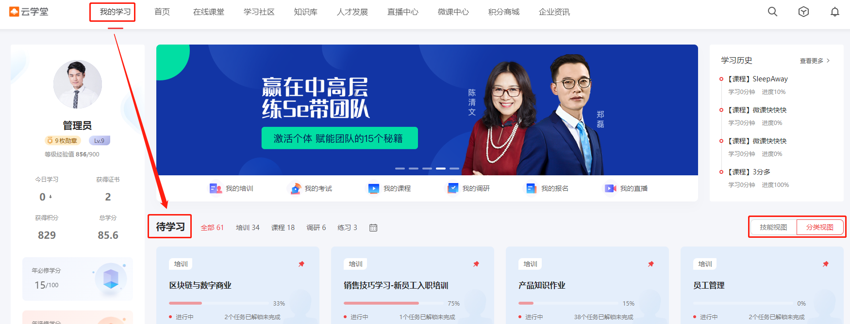
指派学习
待学习：查看公司安排的还未学习的任务，或自主搜索已加入自学计划的相关课程
另：可按分类视图或技能视图查看学习任务

Slide 9
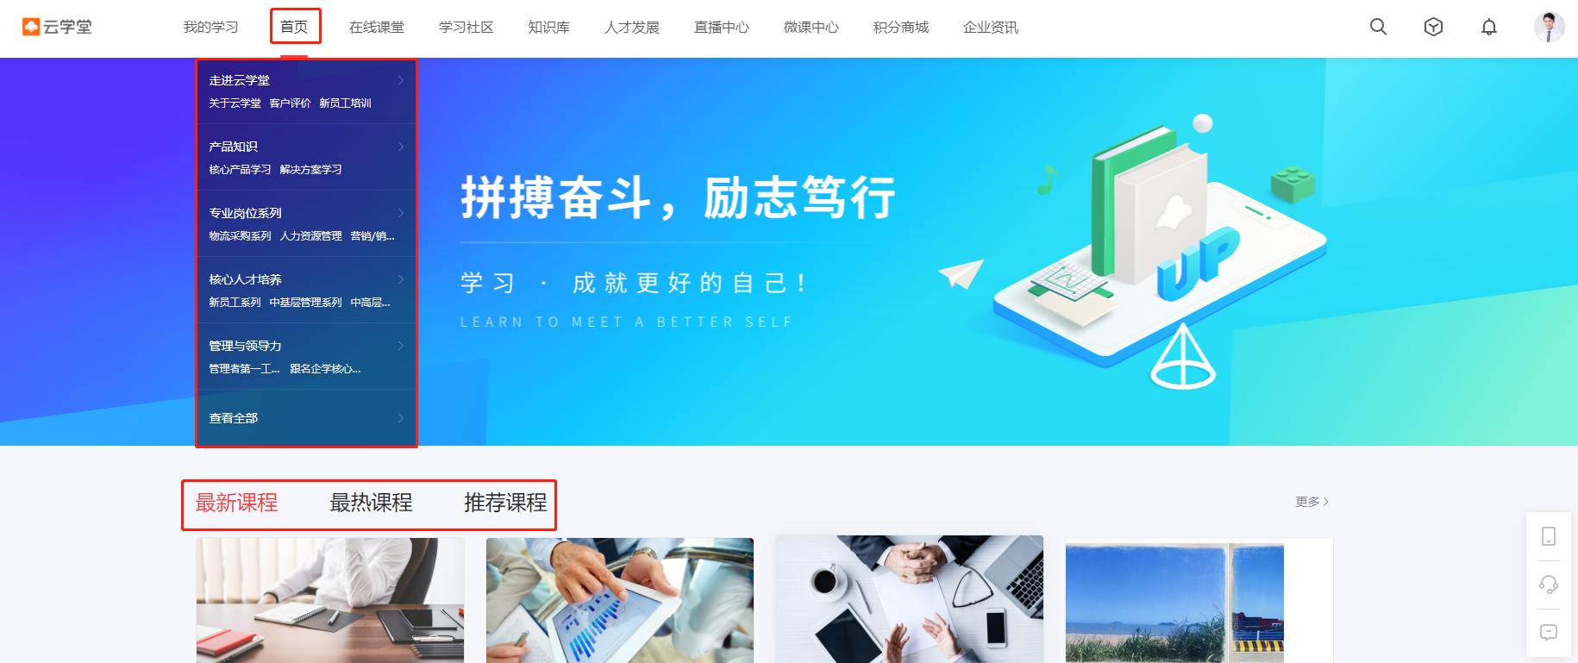
自主学习
首页：除了完成管理员安排的相关任务，也可自主进行学习，在【首页】该模块可根据左侧的目录分类进行学习，也可在页面下方的最新课程、最热课程和推荐课程中学习，或右上角点击放大镜按钮，搜索关键字快速检索相关课程学习

Slide 10
Part 3
电脑端——学习成果
查看学习成果 学分&积分小知识点

Slide 11
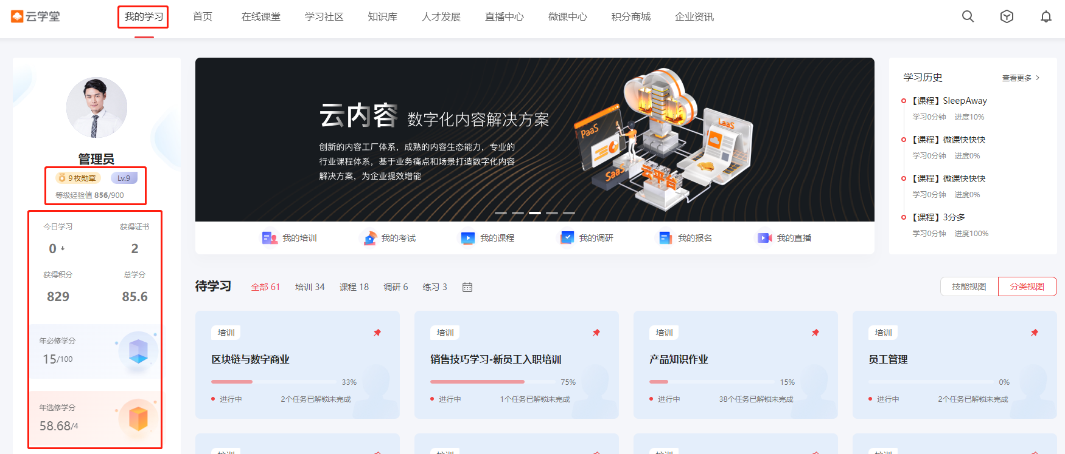
学习成果
在【我的学习】该模块左侧可查看自己获得的勋章、经验值、积分、学分、证书情况

Slide 12
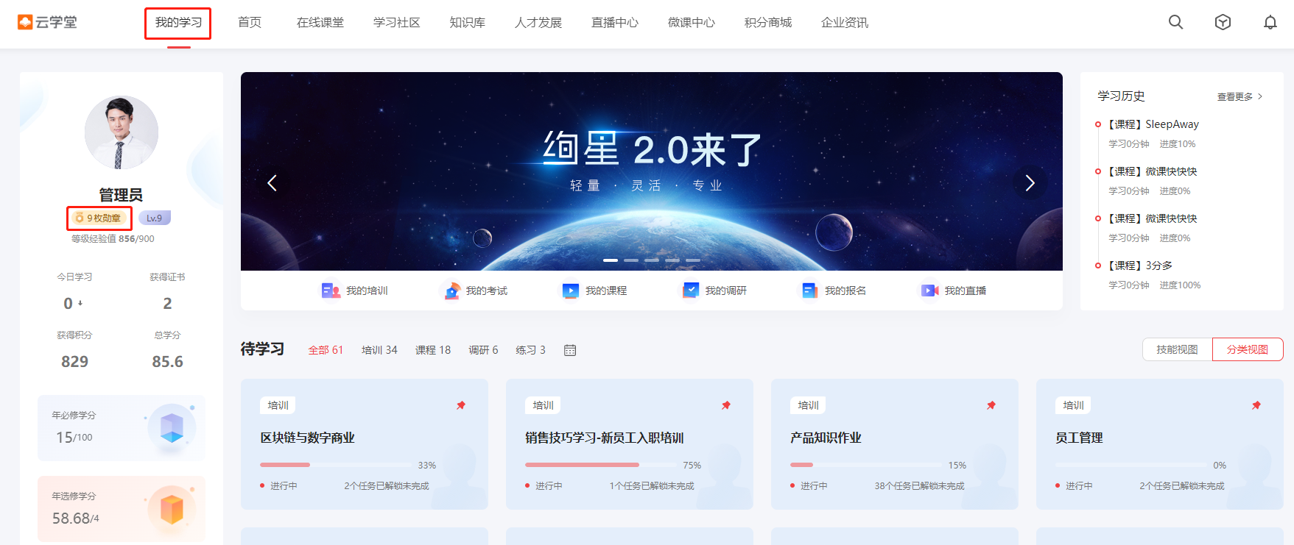
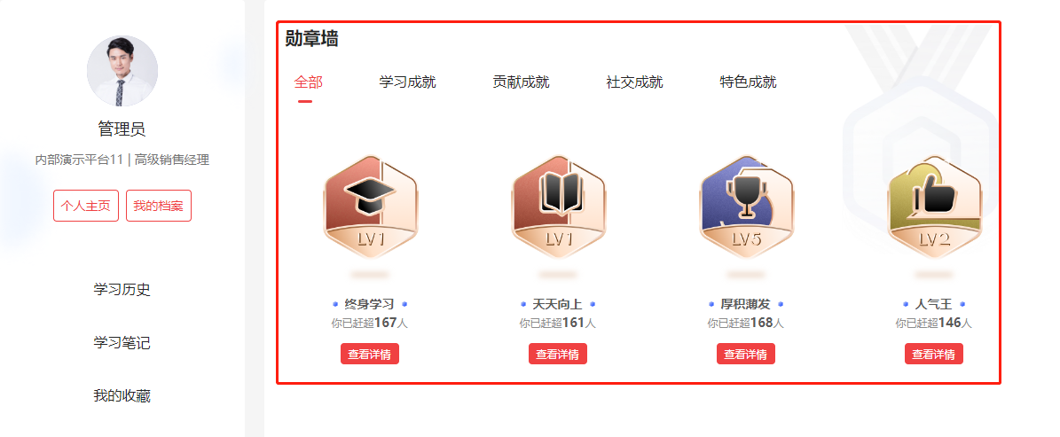
学习成果
勋章：学员可点击姓名下方红框内查看所获得的勋章

Slide 13
Part 3
电脑端——社长/骨干 跟踪进度

Slide 14
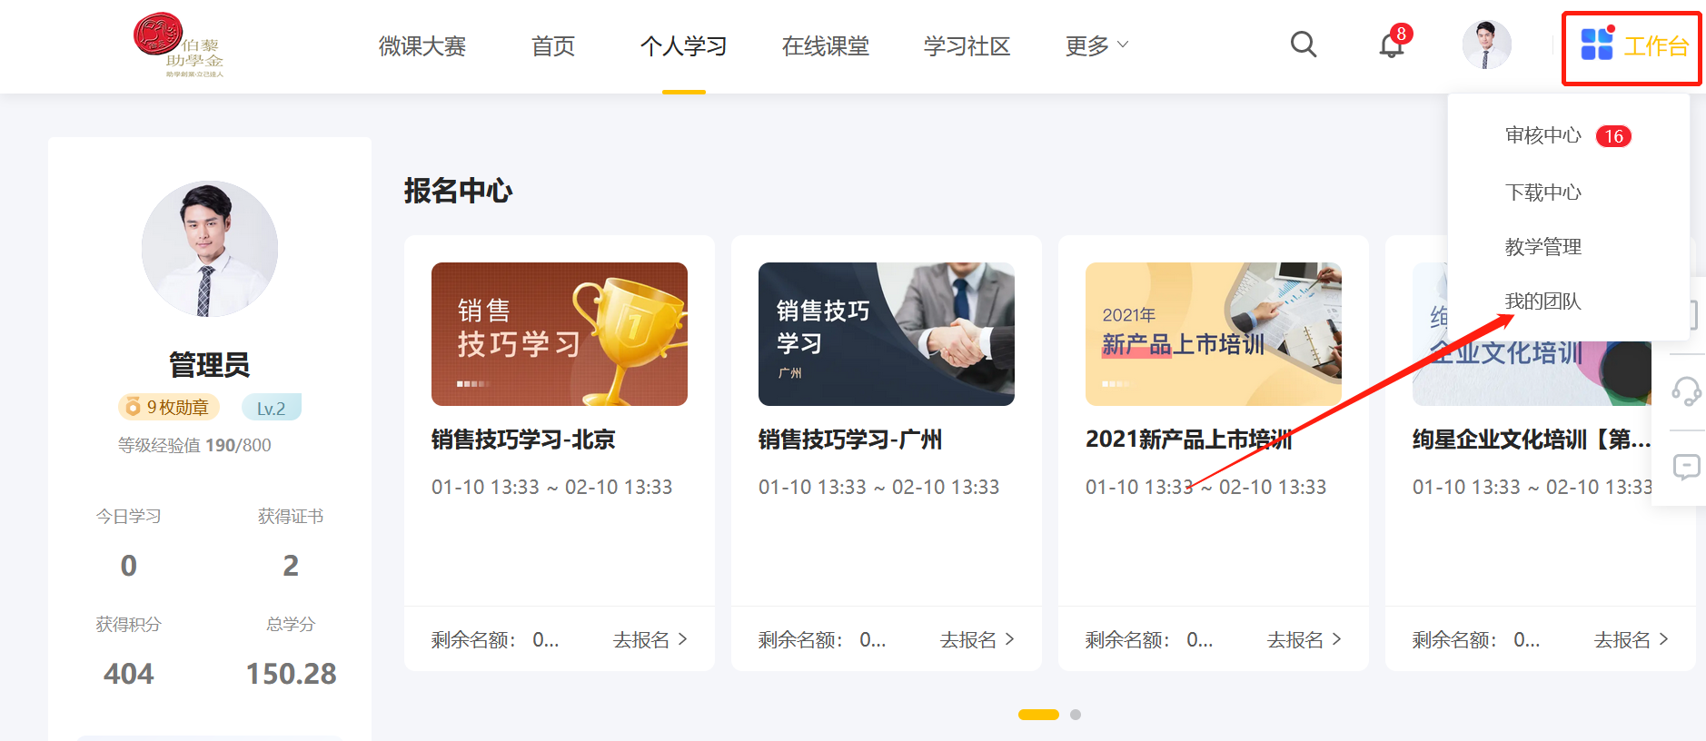
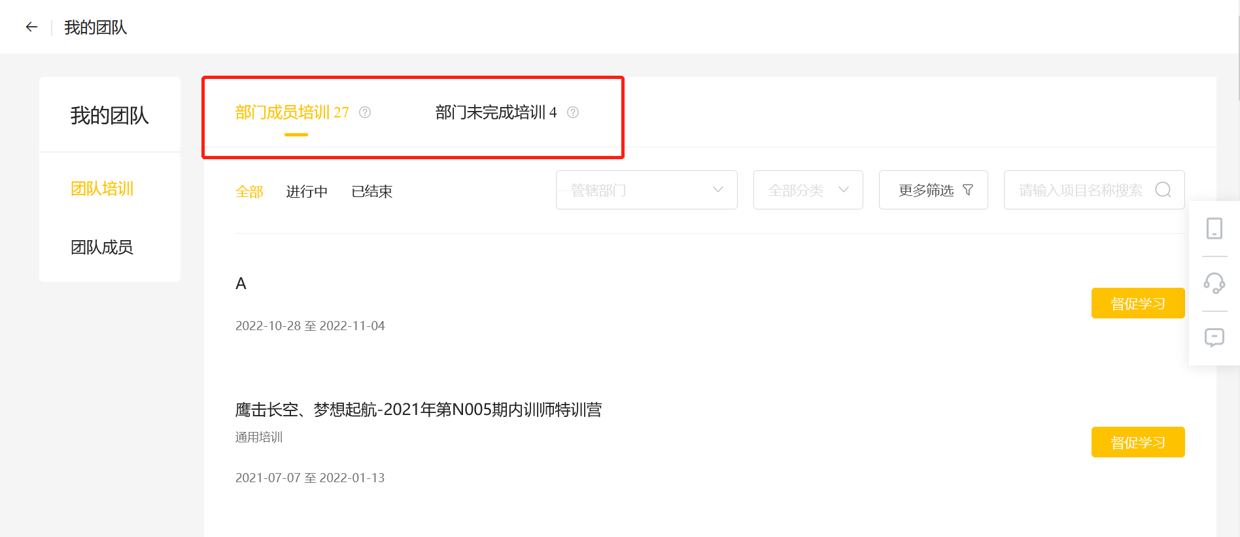
社长/骨干:跟踪学生进度
1、右上角点击工作台——我的团队
2、选择查看对应的学习进度

Slide 15
手机端

Slide 16
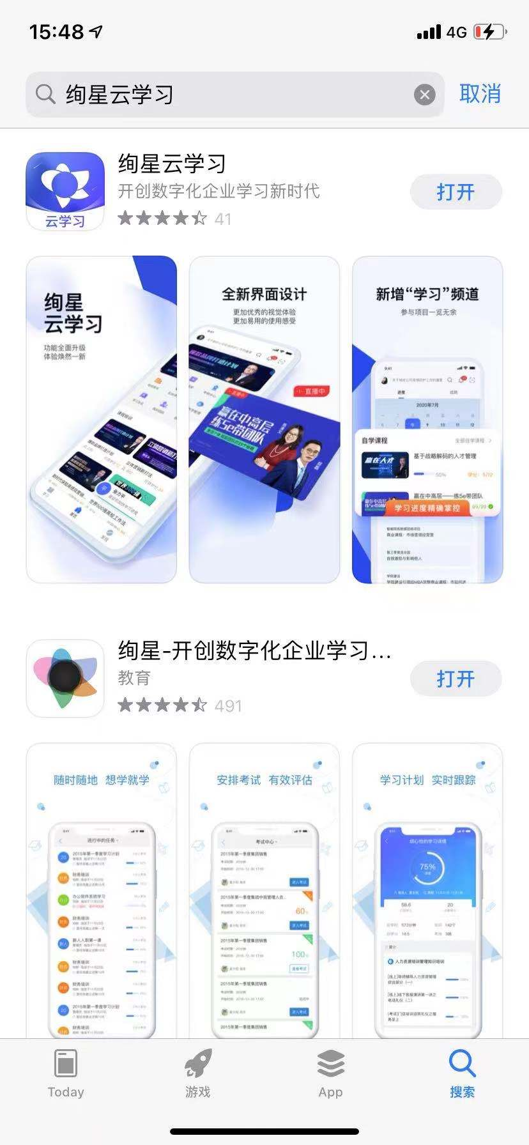
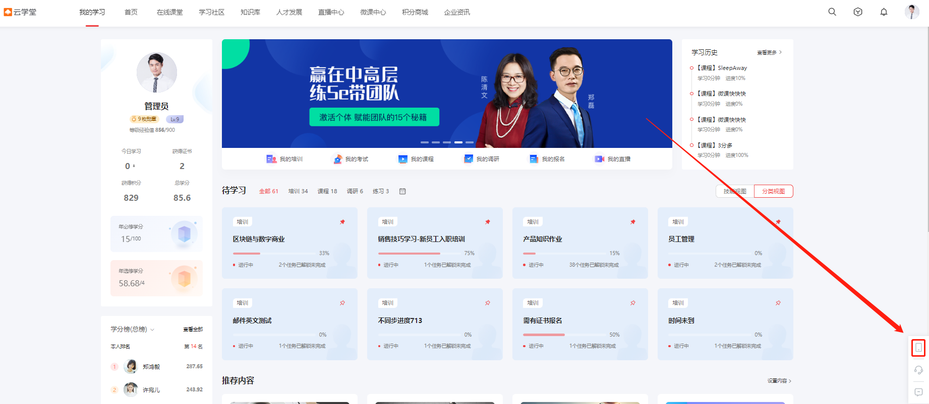
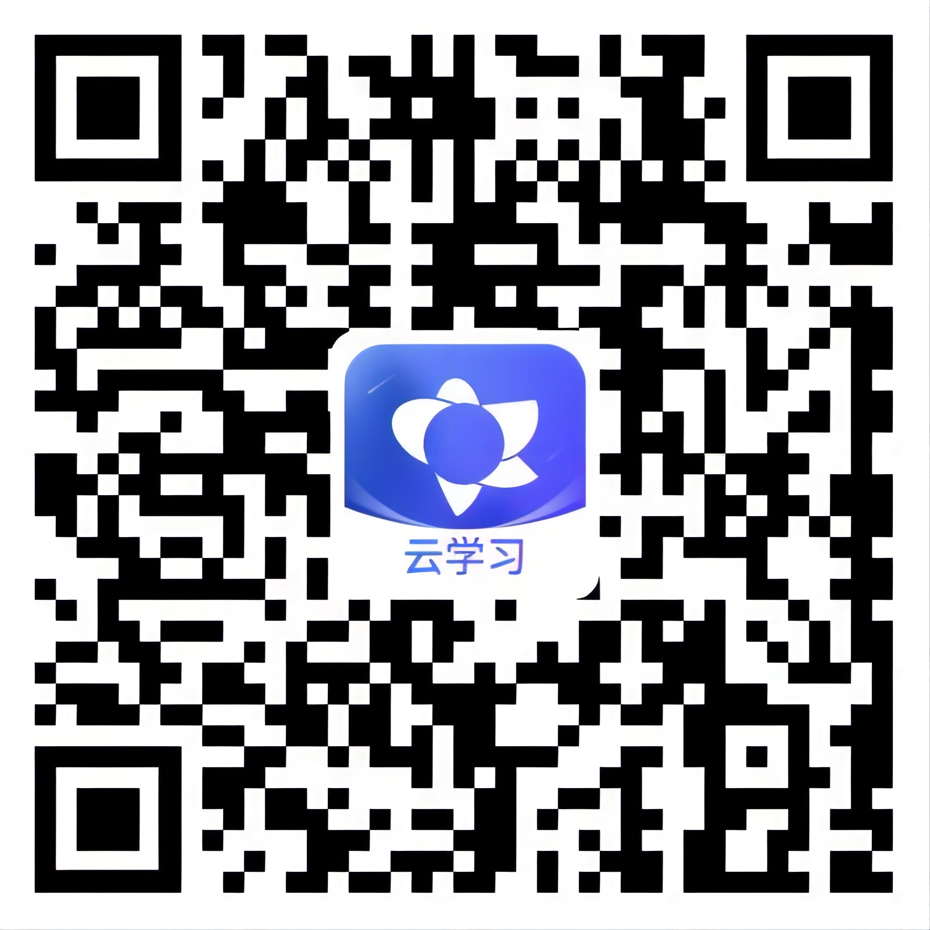
下载APP
如何下载APP？
进入手机应用商店，搜索【绚星云学习】下载
电脑端登录公司学习平台，页面右侧点击小手机标志，扫码下载即可（安卓苹果通用）

Slide 17
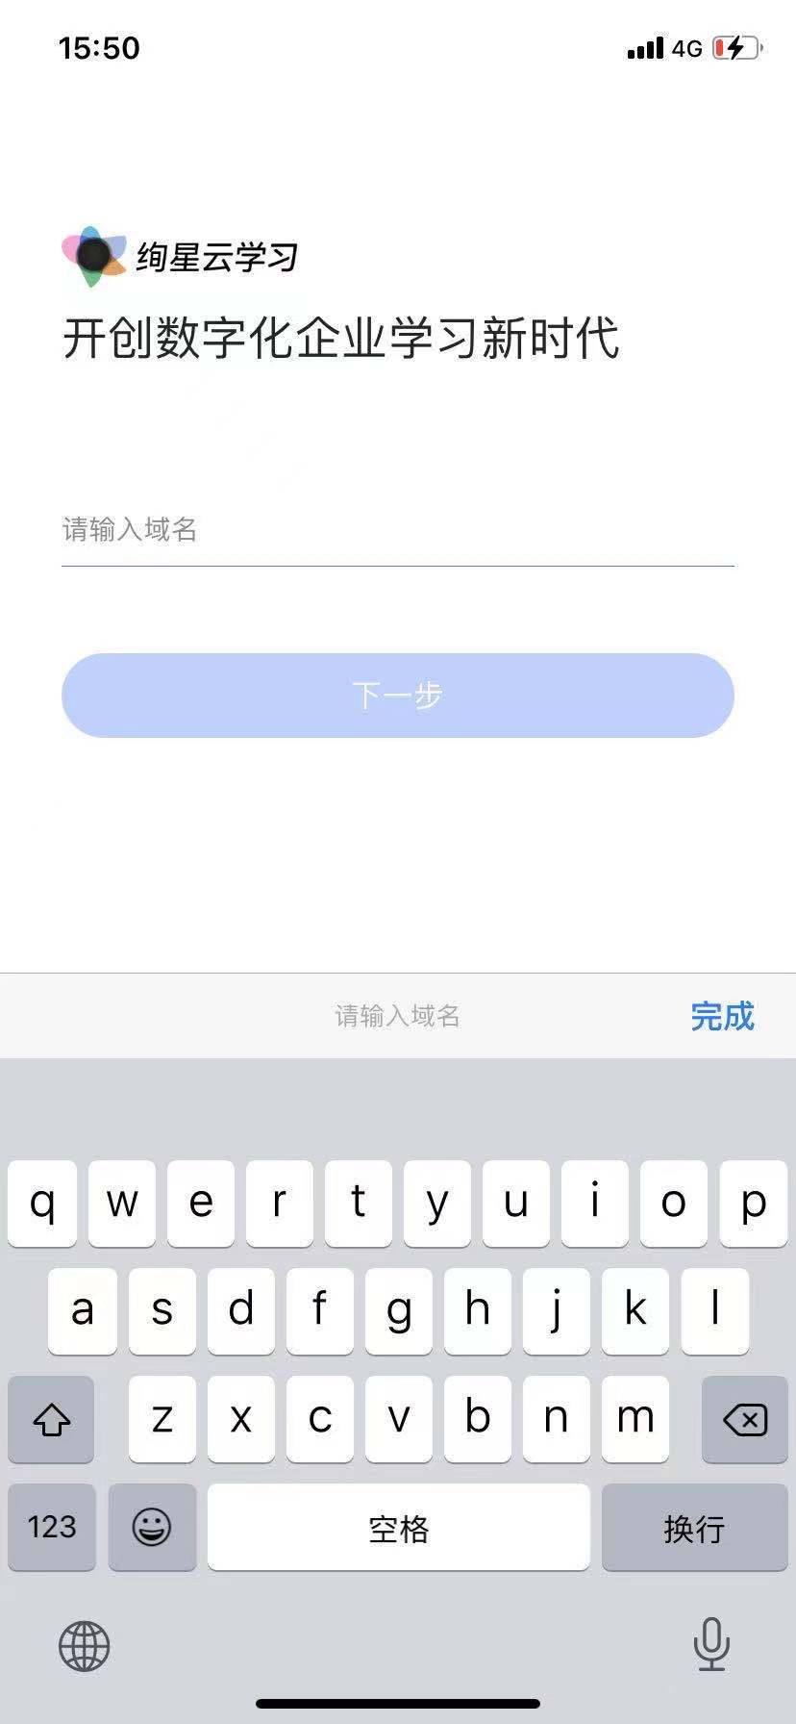
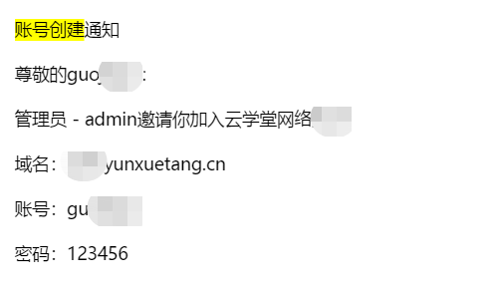
如何登录
第一步：输入机构域名，机构域名，即为学习平台网址：tspef.yunxuetang.cn
参考图：
收到账号密码的邮件中有相关域名

Slide 18
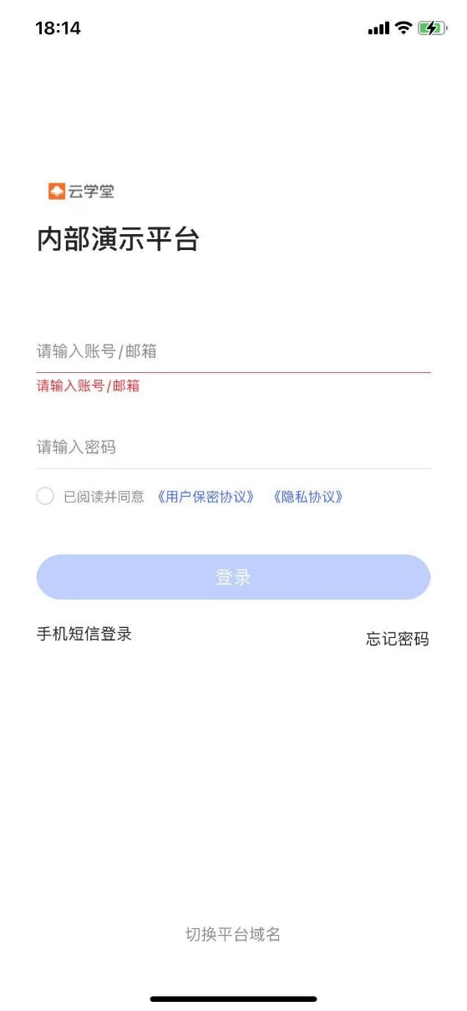
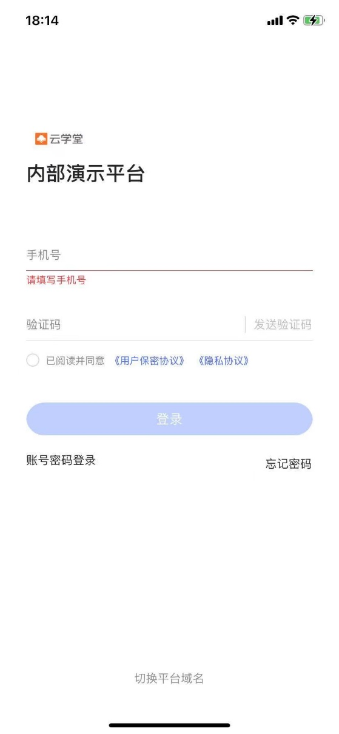
如何登录
第二步：登录
两种登录方式
默认为账号密码登录
手机短信登录：若有绑定手机号码，可输入手机号码后获取验证码进行登录
注意：如果忘记账号密码，也未绑定手机号，无法通过手机验证码登录，则需要联系您公司的管理员去查看账号或者给您重置密码

Slide 19
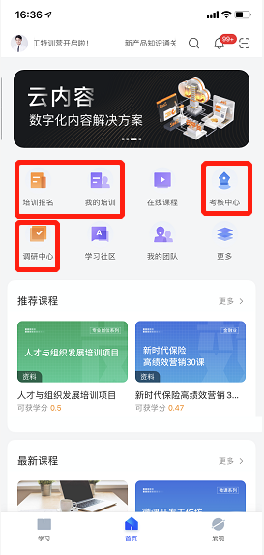
指派学习
指派学习：即学员完成管理员或上级安排的学习项目、考试等，
在“首页”中进入对应的模块完成公司安排的学习，如：【培训报名】参加相关报名、【考核中心】参加考试、【调研中心】参加调查项目、【我的培训】中完成相关培训项目等

Slide 20
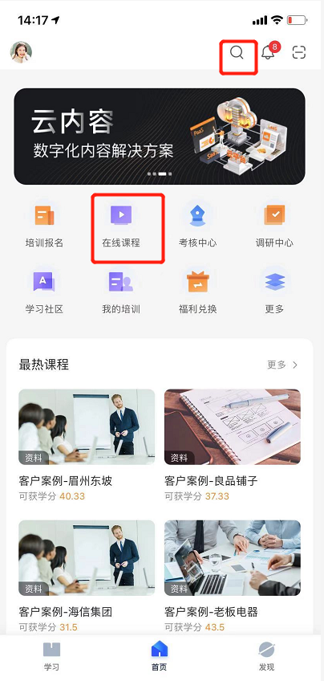
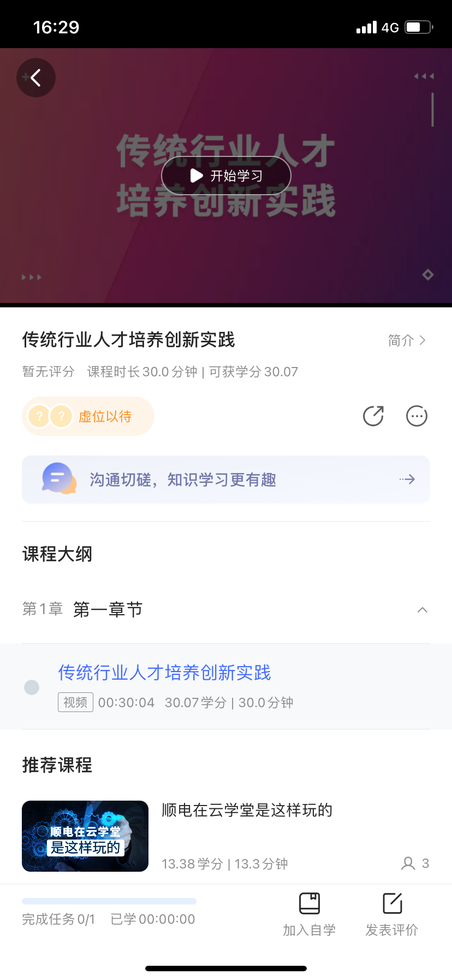
自主学习
自主学习：
方法1：您可在首页上方通过关键字查找相关课件进行学习
方法2： 在【在线课程】中可根据相关知识目录分类，查找自己需要学习的知识，打开后可以点击【加入自学计划】开始学习
在知识学习页面，可以对知识进行点赞、评论、收藏、分享、加入自学等

Slide 21
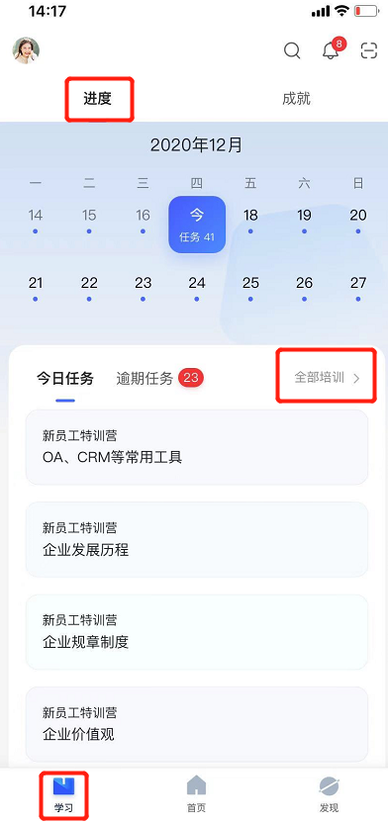
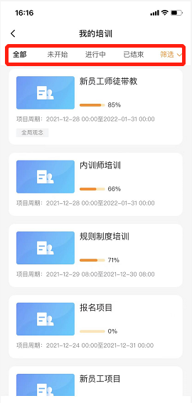
学习进度
【进度】可快速查看自己需要完成的任务
点击【全部培训】可快速看到目前在“进行中”或“已结束”的项目
针对进行中的项目可点击进入进行学习，具体详见下页

Slide 22
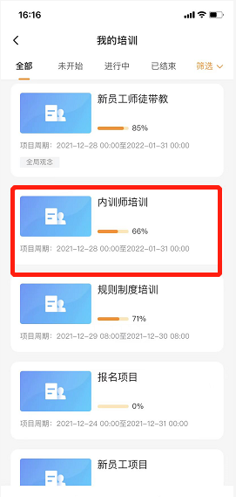
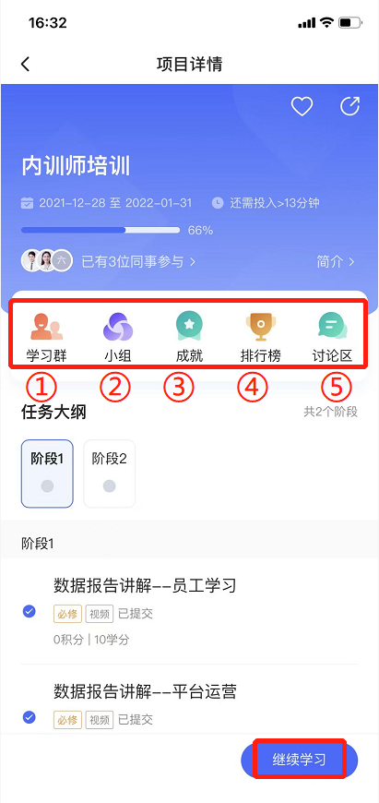
学习进度
进入项目后，可点击最下方【开始学习】进入学习项目
学习群：查看到关于该项目的沟通学习群，进入可直接发言进行交流
② 小组：可查看每个小组的成员，积分和荣誉
③ 成就：可查看到在该项目中已完成的任务数、进度排名、已获学分、积分
④ 排行榜：可看到自己在该项目中的学习进度排名
⑤ 讨论区：学员可以在项目讨论区中发帖、提问、互动

Slide 23
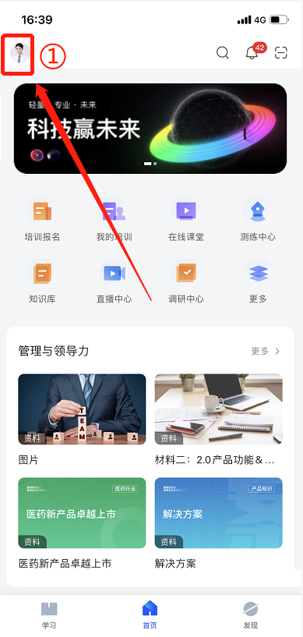
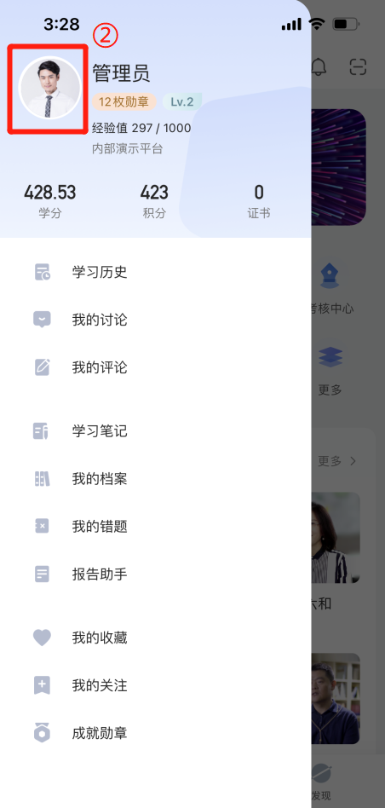
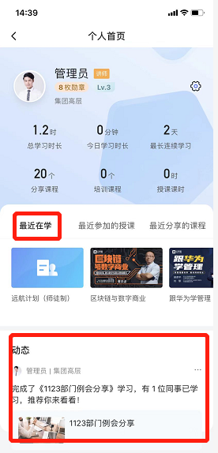
学习动态
学习动态查看：首页—左上角点击头像进入个人主页后，可查看自己相关的学习数据，包括最近在学习的内容、最近参加的授课等
最下方可查看到自己的相关学习动态

Slide 24
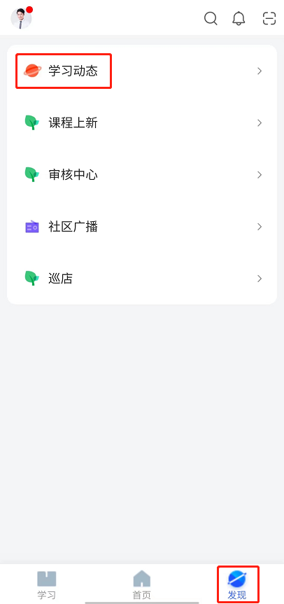
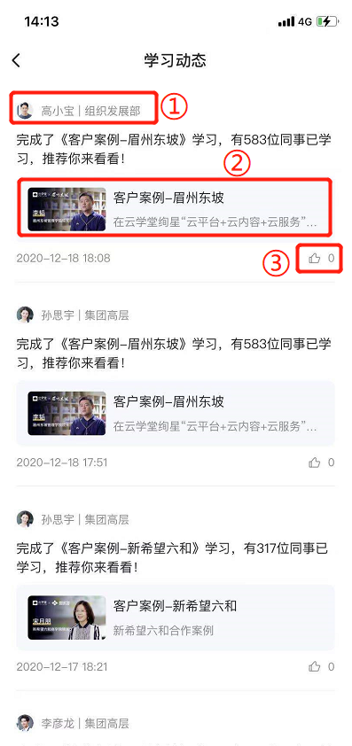
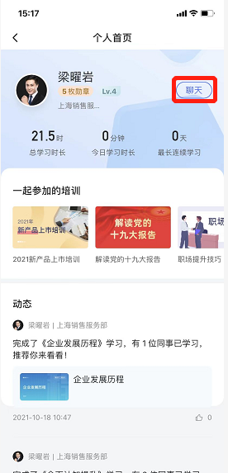
发现
【学习动态】：可查看大家都在学习什么知识
点击员工头像可进入个人主页查看对方的学习情况、一起参加过的培训，也可点击“聊天”和对方交流学习心得
点击下方的知识名称可进入学习
可对他人的学习动态进行点赞

Slide 25
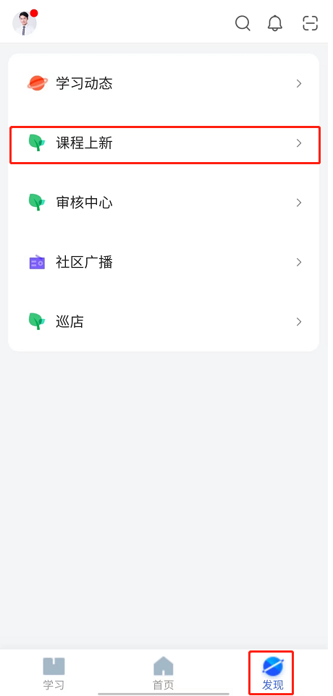
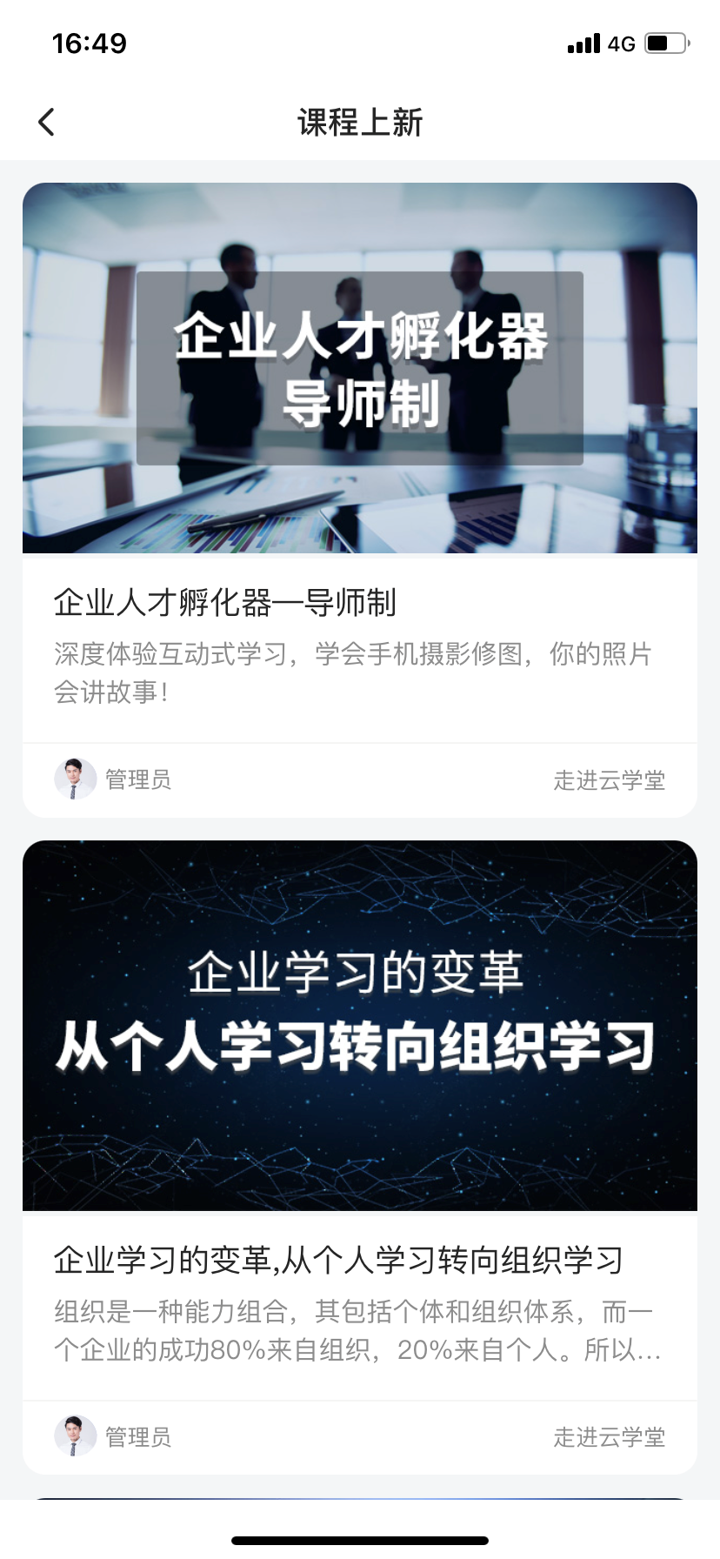
发现
【课程上新】：了解哪些重要的知识已上传到平台，可进入开始学习

Slide 26
Thank You！

